Slide 1


猴子种果树
点此播放视频

Slide 2

初读课文：
1、自由大声读课文，不加字不漏字，读准字音。
2、标出自然段，数数有几句话。
3、标出生字词，想想是什么意思。

Slide 3
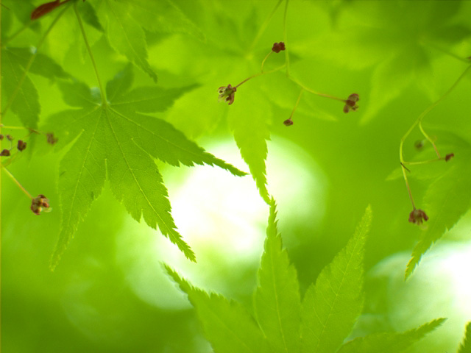
hóu jiāo shī féi wā
猴子 浇水 施肥 好哇
耐心 拔掉 改正 喜鹊
nài bá găi xĭ

Slide 4
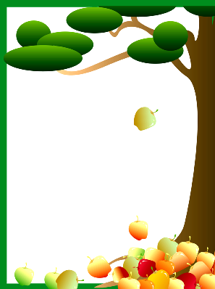
què yīng
喜鹊 樱桃树
点此播放视频

Slide 5
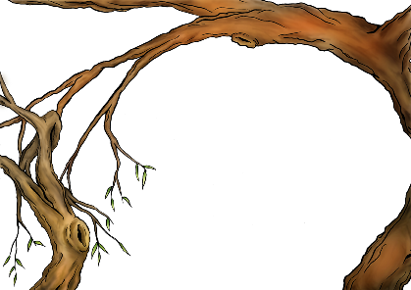
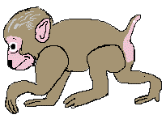
猴子种了一颗梨树苗，天天浇水、施肥，等着将来吃梨子。
点此播放视频

Slide 6

正当梨树成活的时候，
一只乌鸦“哇哇”地对猴子说：
“猴哥， 猴哥，你怎么种
梨树呢？有句农谚说：‘梨
五杏四’。梨树要等五年才
能结果，你有这个耐心
吗？”

Slide 7
1.正当梨树成活的时候，
乌鸦是怎么对猴子说的？
2.“梨五杏四”什么意思？
3.听了乌鸦的话，猴子
是怎么想、怎么做的？
.

Slide 8

猴子一想：“对，五
年太长，我可等不及。”
于是就拔掉梨树，改
种杏树。
点此播放视频

Slide 9
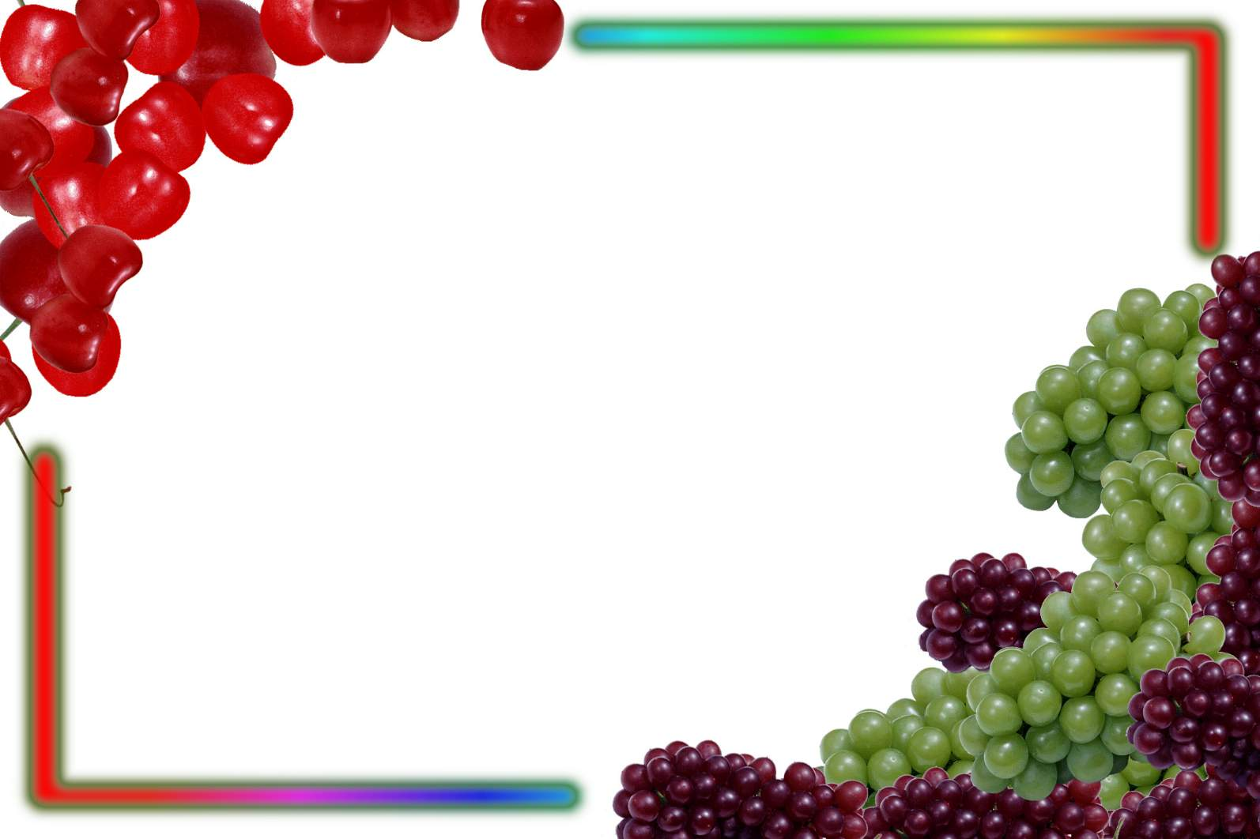
1. 可后来，猴子又为什么改种樱桃树呢？
2.结果怎样呢？
点此播放视频

Slide 10

默读课文，思考：
这只猴子为什么什么树也没有种成？
点此播放视频

Slide 11


1. 读了这个故事，你想对小猴子说些什么？
2.你从小猴身上知道了
什么？
点此播放视频

